Slide 1





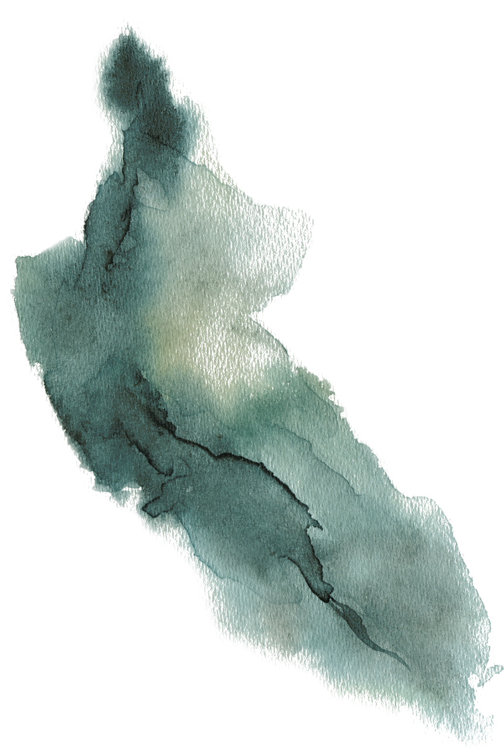


CHÀO MỪNG CÁC EM ĐẾN VỚI BUỔI HỌC NGÀY HÔM NAY

Slide 2





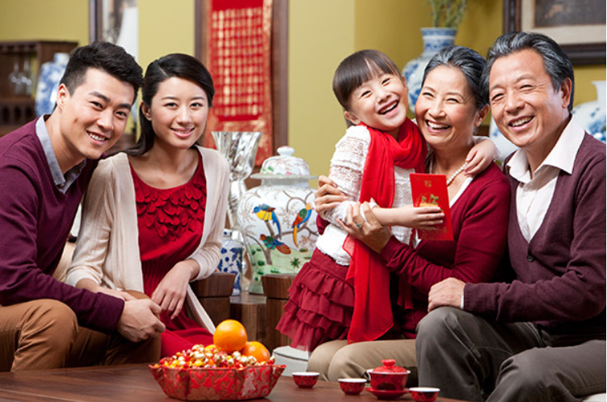
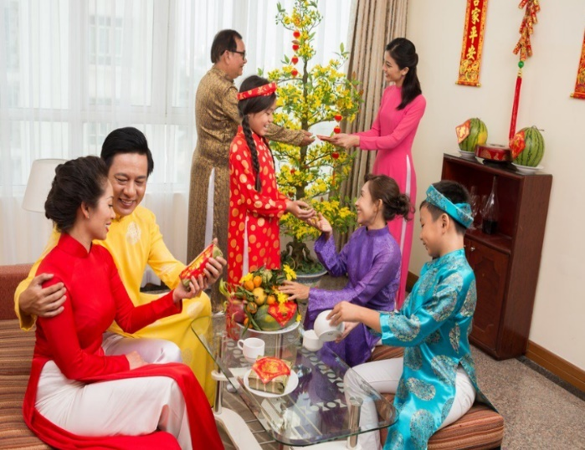



KHỞI ĐỘNG
Quan sát một số hình ảnh về sum họp gia đình và lắng nghe bài hát Ngày xuân long phụng xum vầy

Slide 3
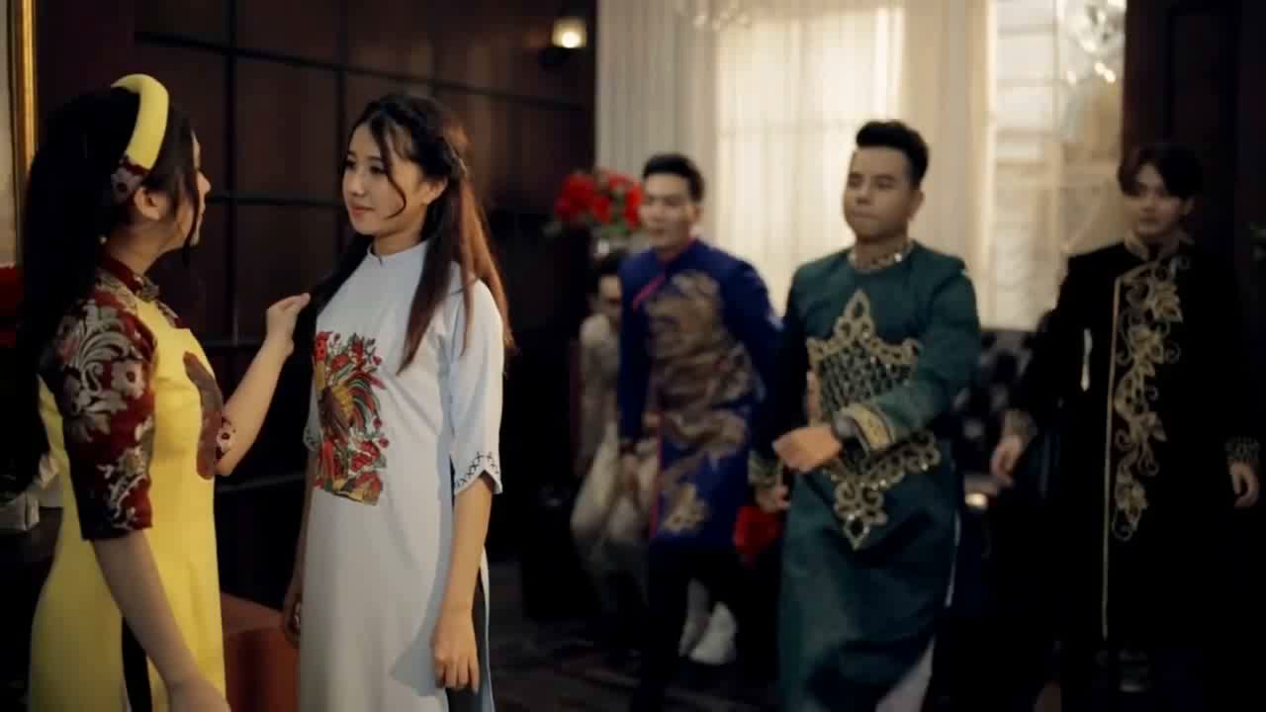
KHỞI ĐỘNG

Slide 4


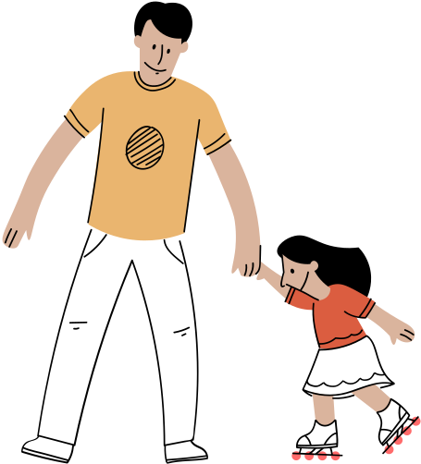
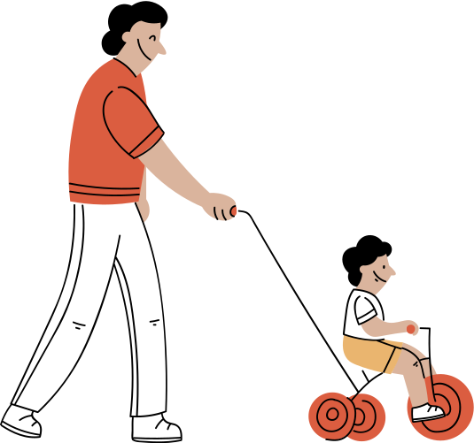
KHỞI ĐỘNG
Em hãy kể về một dịp sum họp gia đình của gia đình em.
Em có cảm nhận gì về không khí và tình cảm gia đình em trong ngày sum họp?

Slide 5
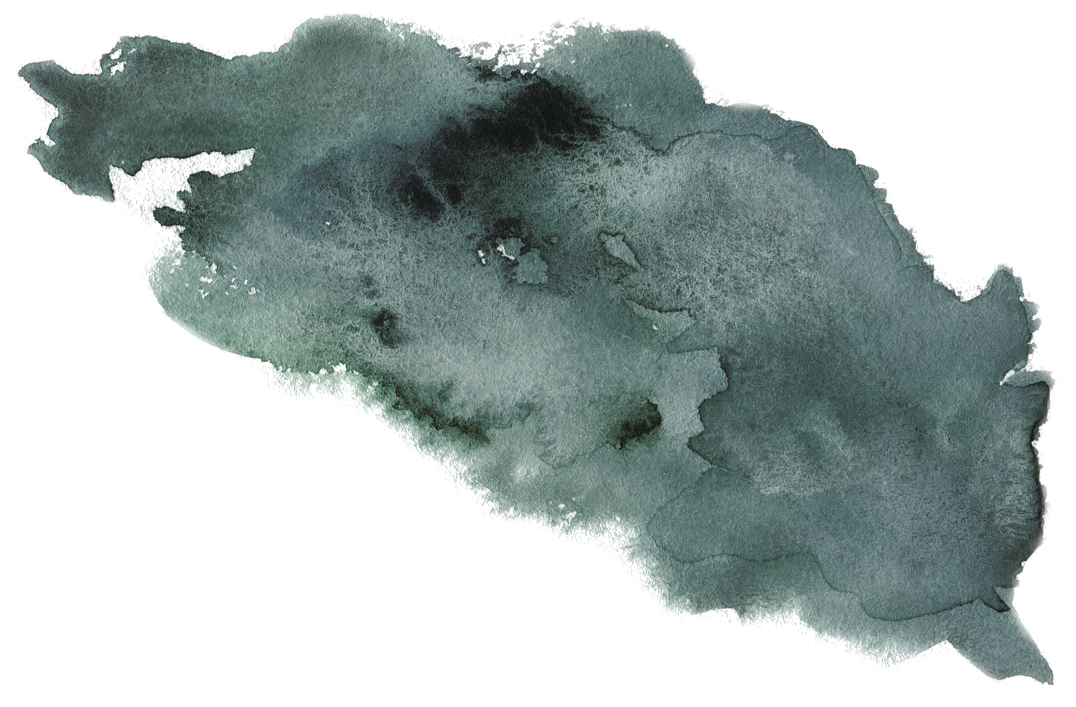

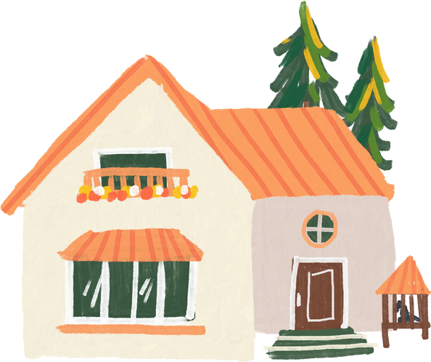
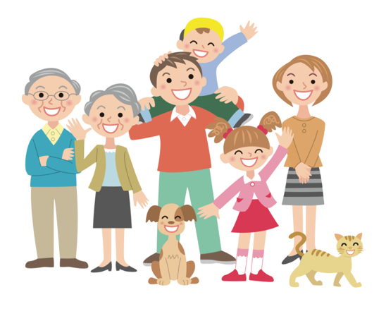
BÀI 13: SUM HỌP GIA ĐÌNH

Slide 6



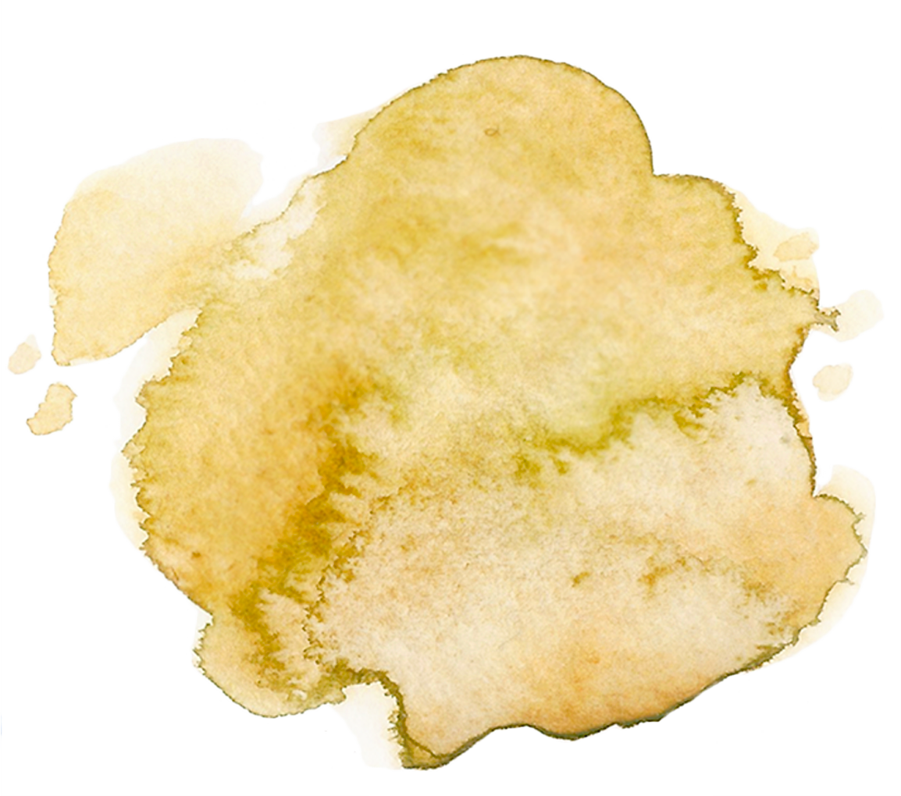

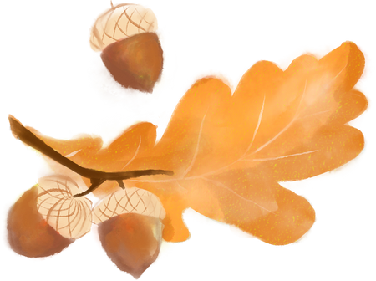
NỘI DUNG BÀI HỌC
1. Quan sát
2. Thể hiện
3. Thảo luận

Slide 7

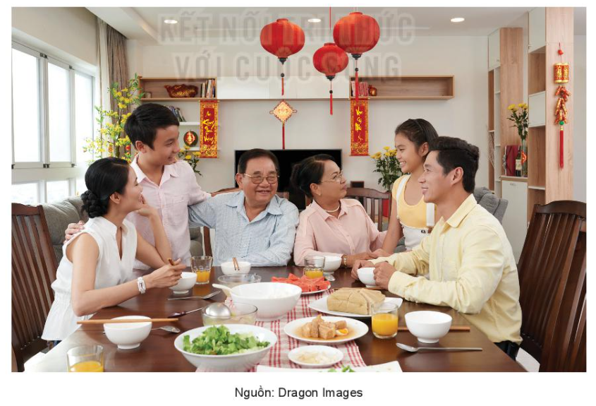
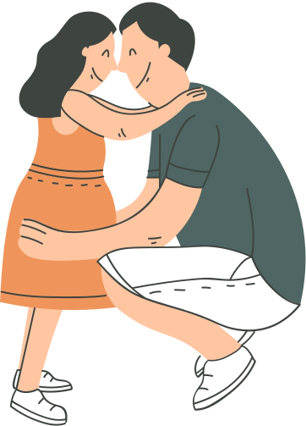
1. Quan sát
Cách sắp xếp nhân vật tạo bố cục trong bức ảnh như thế nào?
Em có cảm nhận gì về không khí trong buổi sum họp?

Slide 8


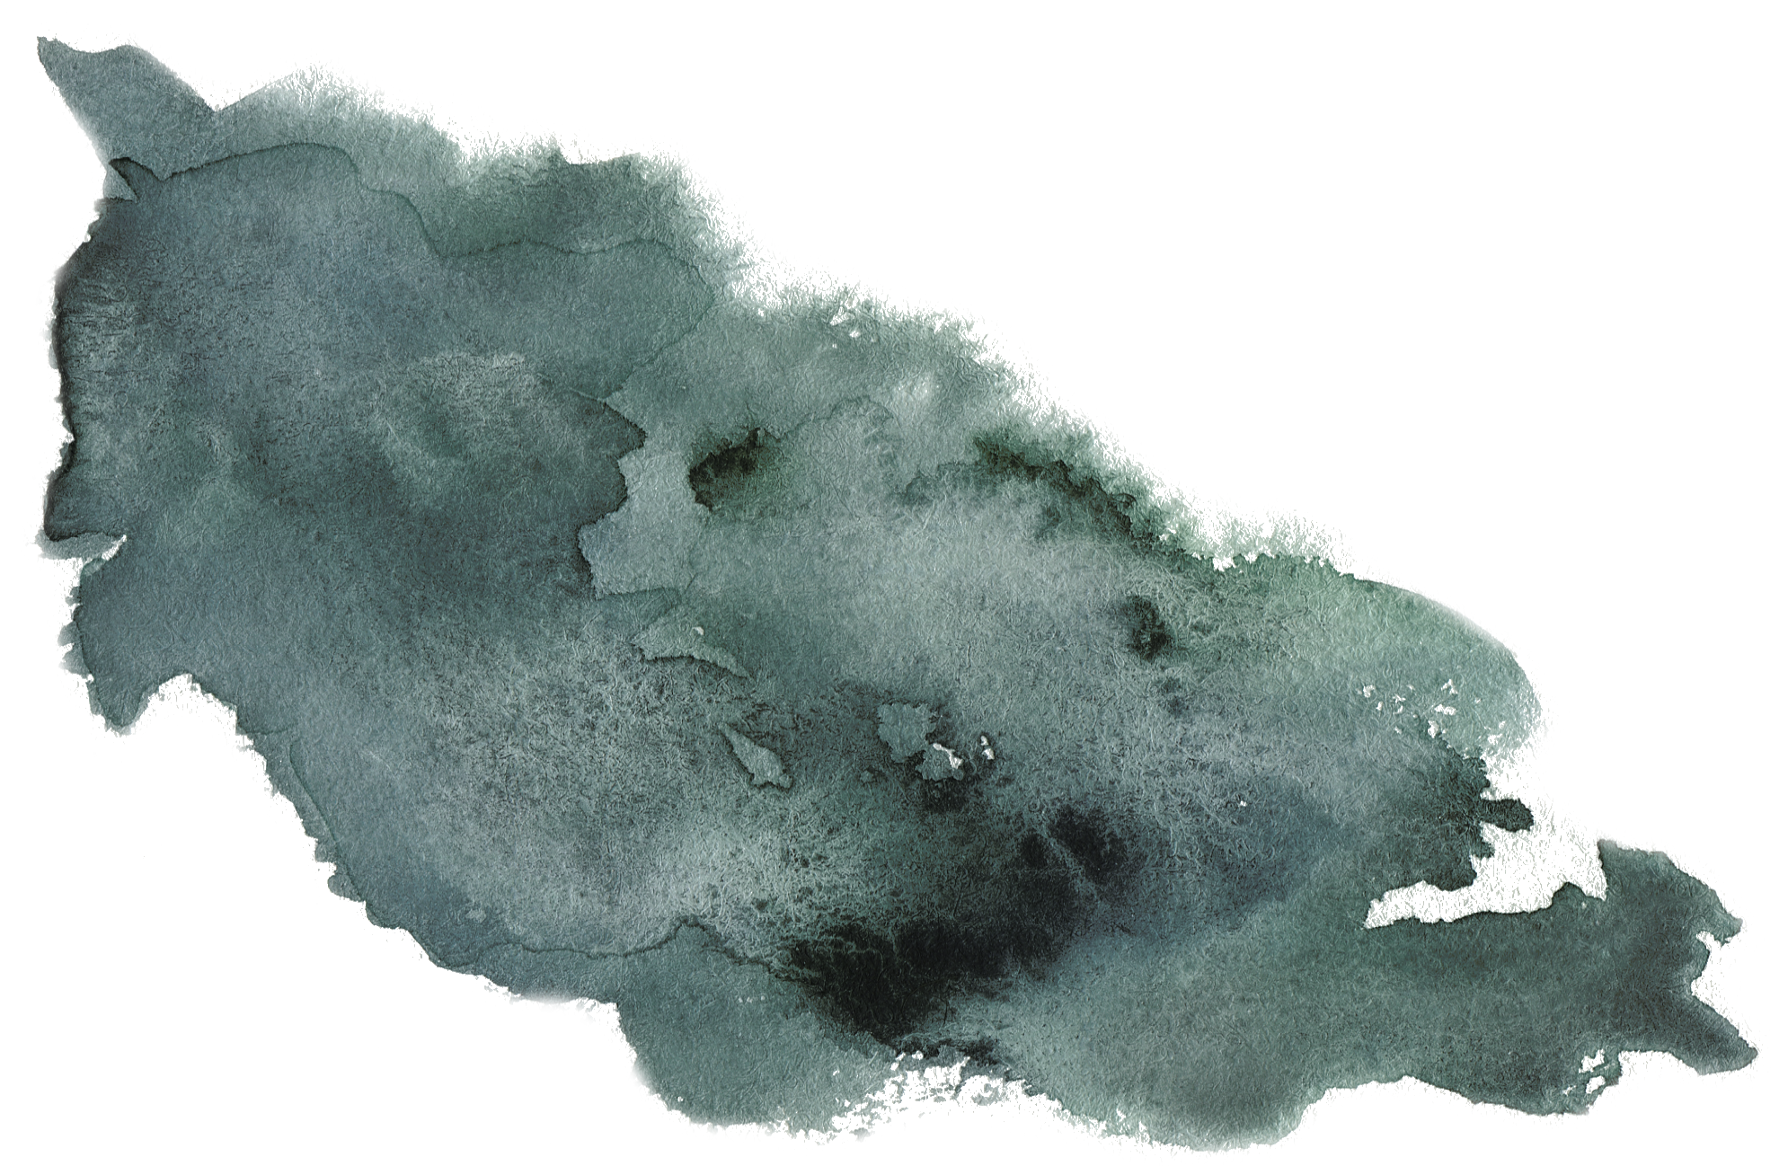

- Cách sắp xếp nhân vật:
Ông bà (người lớn tuổi nhất) ở trung tâm bức ảnh.
Bố mẹ và các cháu ở hai bên.
Mọi người quây quần bên mâm cơm gia đình.
=> Tạo bố cục hài hòa, cân xứng.
- Không khí buổi sum họp rất đầm ấm, gần gũi.

Slide 9
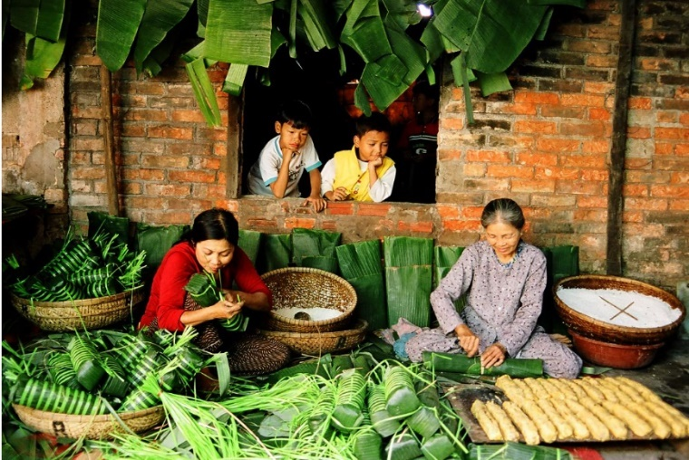
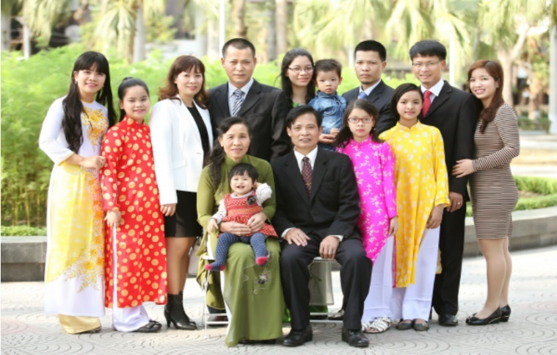


Một số hình ảnh về chủ đề không khí sum họp gia đình

Slide 10
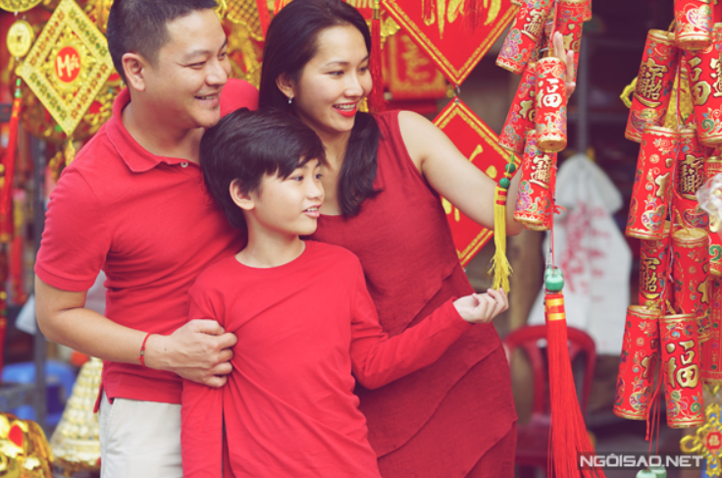
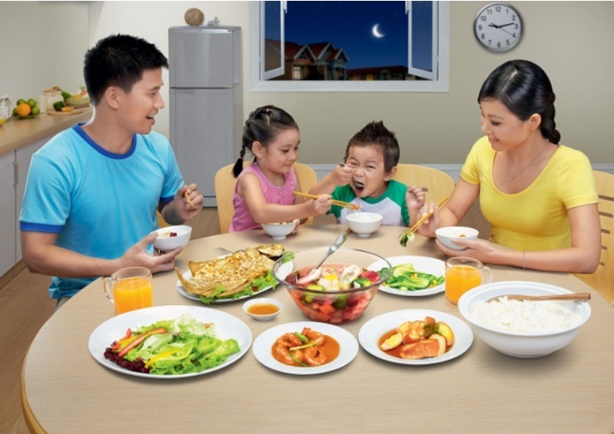
Một số hình ảnh về chủ đề không khí sum họp gia đình

Slide 11

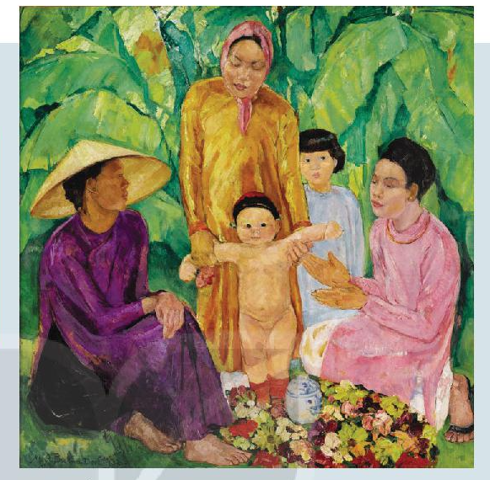
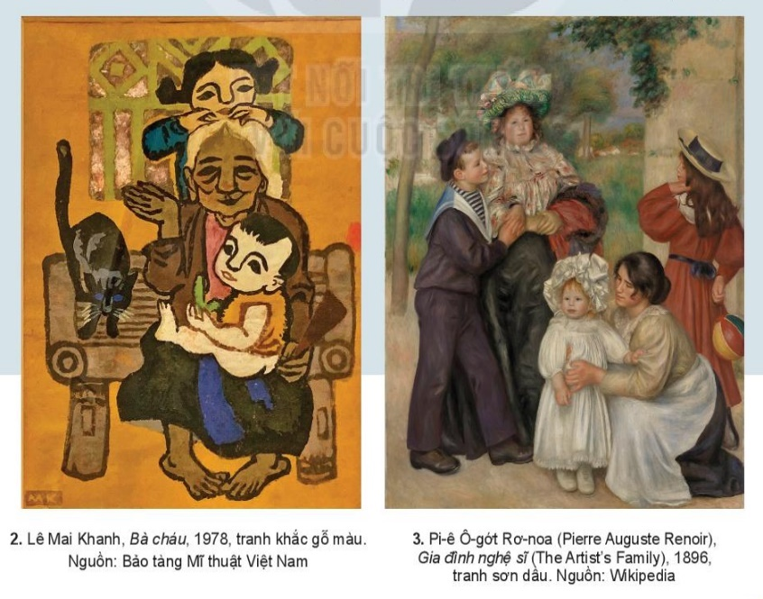
1. Quan sát
Quan sát một số TPMT có chủ đề không khí sum họp gia đình và trả lời câu hỏi

Slide 12
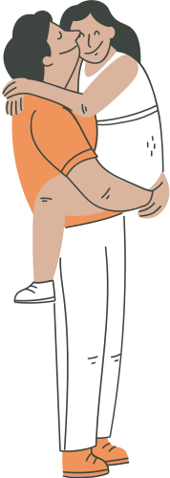


1. Quan sát
Cảnh sum họp gia đình được thể hiện như thế nào trong các tác phẩm mĩ thuật?
Em có cảm nhận gì về không khí sum họp gia đình trong các tác phẩm này?

Slide 13
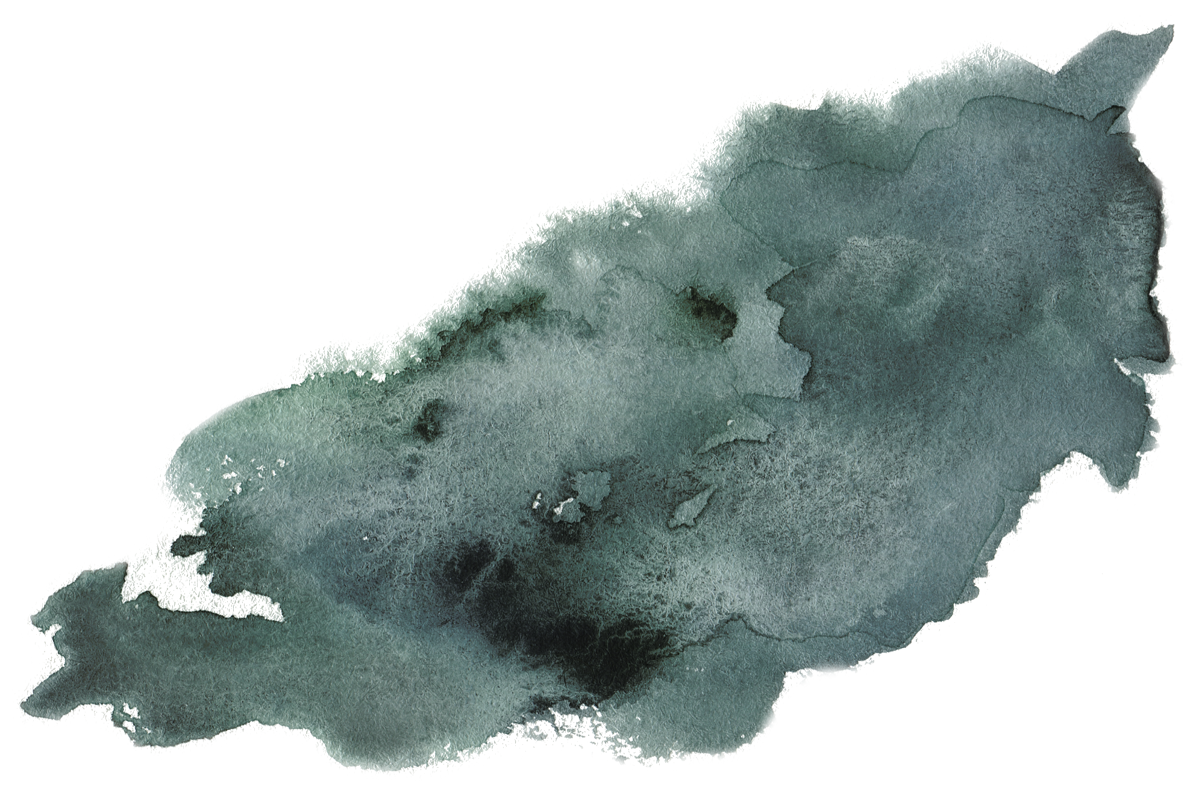
Không khí sum họp gia đình trong một số TPNT
Tác phẩm miêu tả cảnh những người phụ nữ ngồi xung quanh một em bé, động viên em bé tập đi.
Màu sắc tươi sáng, nét mặt mọi người tươi vui.
Cảm nhận không khí gia đình vui vẻ
Tác phẩm Cảnh một gia đình Việt Nam

Slide 14
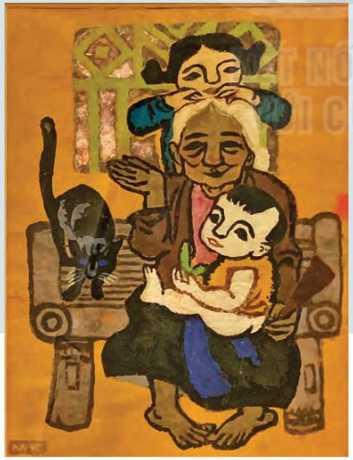
Không khí sum họp gia đình trong một số TPNT
Tác phẩm miêu tả cảnh ba bà cháu ngồi trên chõng tre.
Bà bế cháu trai nhỏ còn cháu gái đang nhổ tóc cho bà.
Bức tranh sử dụng gam màu trầm ấm.
Tạo cảm giác thanh bình và mối quan hệ gần gũi, thân thiết giữa ba bà cháu.
Tác phẩm Bà cháu

Slide 15
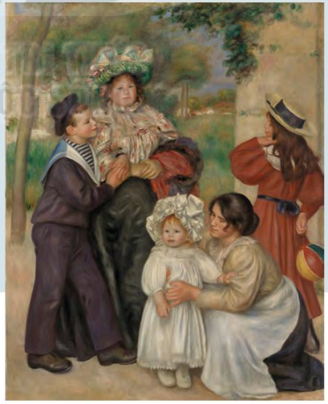
Không khí sum họp gia đình trong một số TPNT
Bức tranh miêu tả khung cảnh một gia đình, mọi người khoác tay nhau thân mật.
Màu sắc tươi sáng, hài hòa
Tạo cảm giác về không khí sum họp gia đình ấm cúng, thân mật.
Tác phẩm Gia đình nghệ sĩ

Slide 16

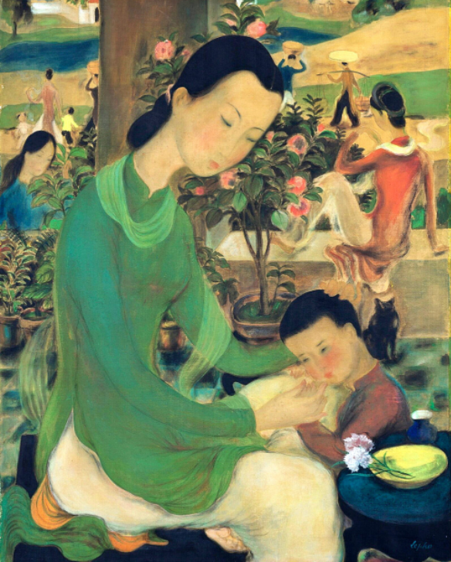


Một số TPMT về chủ đề gia đình
Đời sống gia đình – Lê Phổ

Slide 17


Nhận xét
- Đề tài gia đình luôn là nguồn cảm hứng trong sáng tạo nghệ thuật bởi đây là nơi cuộc sống bắt đầu, nơi chất chứa những tình cảm, cảm xúc thiêng liêng của mỗi chúng ta.
- Khai thác ở mảng đề tài này là hình ảnh về những kĩ niểm đẹp, cảnh sinh hoạt hằng ngày; niềm vui, nỗi buồn trong mỗi giai đoạn khác nhau của cuộc đời.

Slide 18
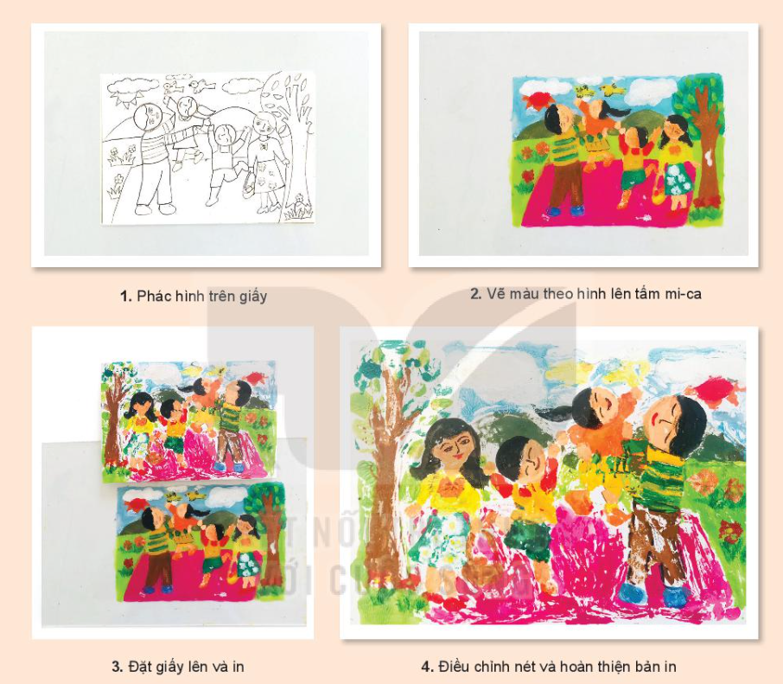

2. Thể hiện
Em hãy nêu các bước thể hiện SPMT về đề tài gia đình bằng hình thức tranh in độc bản.

Slide 19


Các bước thể hiện một SPMT về đề tài gia đình bằng hình thức tranh in độc bản
Bước 2: Vẽ màu theo hình lên tấm mi-ca.
Bước 1: Phác hình trên giấy.
Bước 4: Điều chỉnh nét và hoàn thiện bản in.
Bước 3: Đặt giấy lên và in.

Slide 20


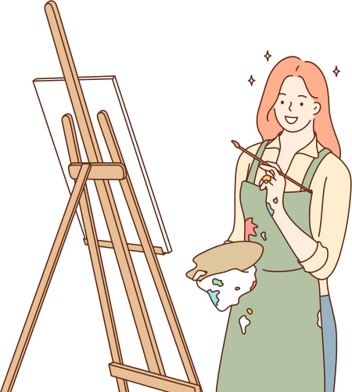
Tạo một sản phẩm mĩ thuật thể hiện sự sum họp của gia đình

Slide 21



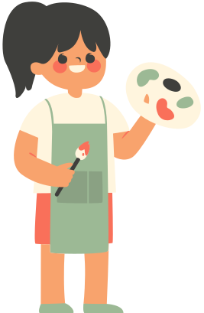
Gợi ý
Về ý tưởng:
Thể hiện sản phẩm nào?
Hình dáng sản phẩm như thế nào?
Về cách thể hiện:
Lựa chọn hình thức thể hiện nào?
Sản phẩm làm bằng chất liệu gì?
Một chất liệu hay kết hợp nhiều chất liệu.

Slide 22



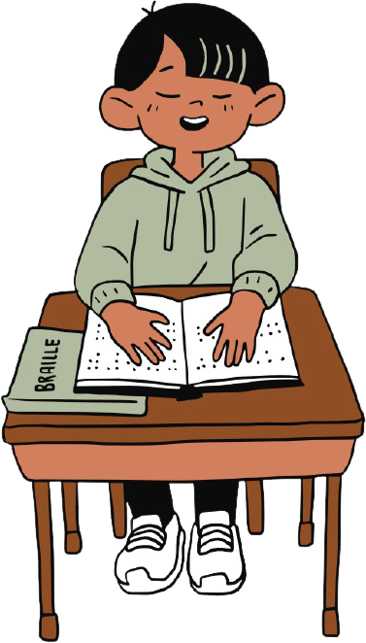
HOẠT ĐỘNG NHÓM
Trình bày về ý tưởng sáng tạo các SPMT của nhóm bạn. Theo bạn, hình ảnh nào thể hiện sự sum họp trong gia đình?
Quan sát và chỉ ra mảng màu đậm, màu nhạt đã được sử dụng như thế nào trong sản phẩm mĩ thuật.
Hãy nêu vai trò của các tác phẩm hội họa, đồ họa khi trưng bày trong không gian nội thất.

Slide 23

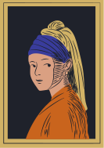


Gợi ý
Vai trò của tác phẩm hội họa, đồ họa khi trưng bày trong không gian nội thất:
Là điểm nhấn tạo nên sự đặc biệt và đặc sắc cho công trình.
Thể hiện phong cách, sự hiểu biết cũng như cá tính và gu thẩm mĩ của gia chủ.
Việc sử dụng tranh trong trang trí nội thất đương đại kích thích sự phát triển của thị trường tranh mỹ thuật tại Việt Nam.

Slide 24
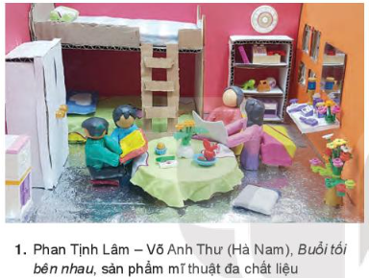
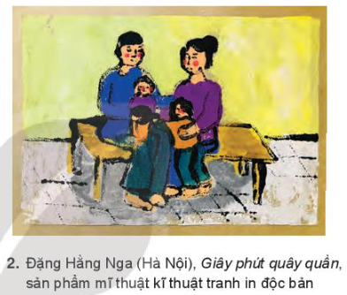


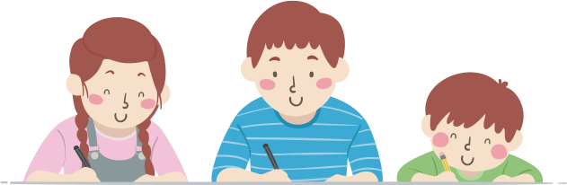
Một số SPMT thể hiện sự sum họp gia đình của học sinh

Slide 25
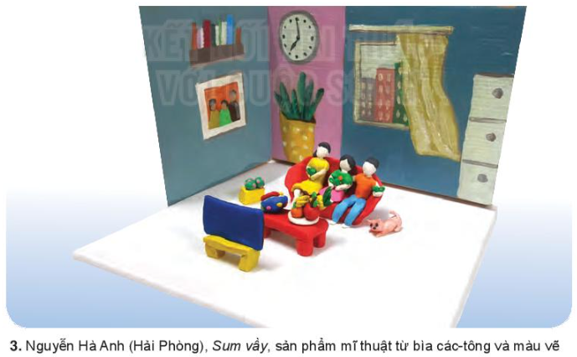

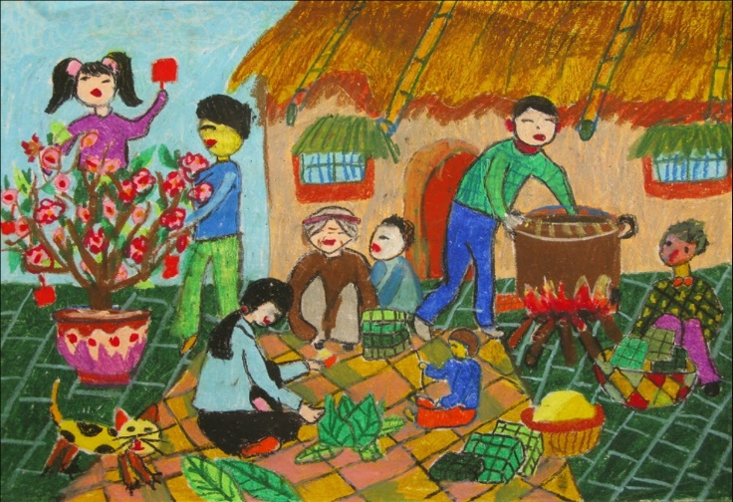
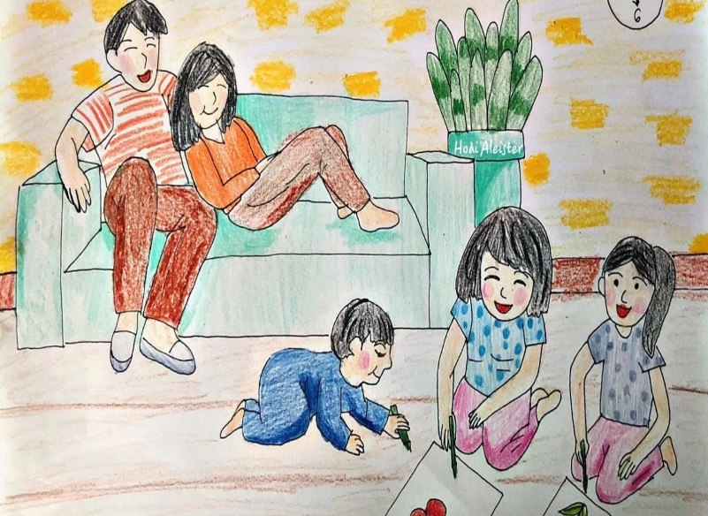

Một số SPMT thể hiện sự sum họp gia đình của học sinh

Slide 26

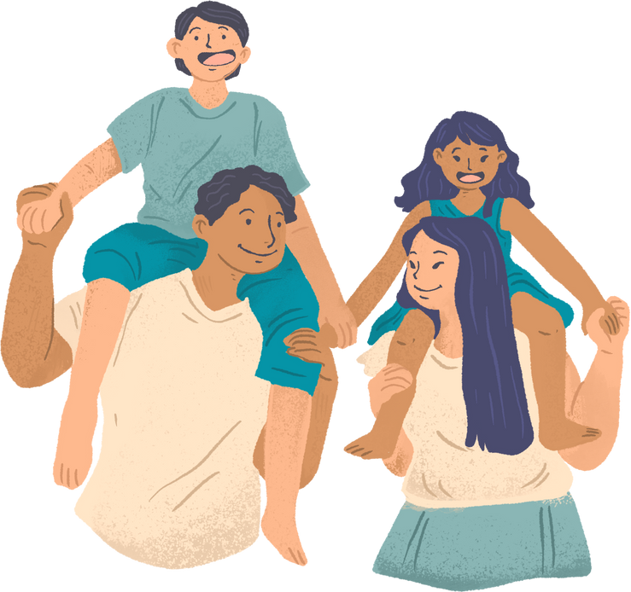
VẬN DỤNG
Em hãy vẽ một bức tranh nhân ngày Quốc tế gia đình:
Ý tưởng em định thể hiện trong bức tranh là gì?
Em định sử dụng yếu tố và nguyên lí tạo hình nào để truyền tải không khí sum họp gia đình trong sản phẩm của mình?

Slide 27
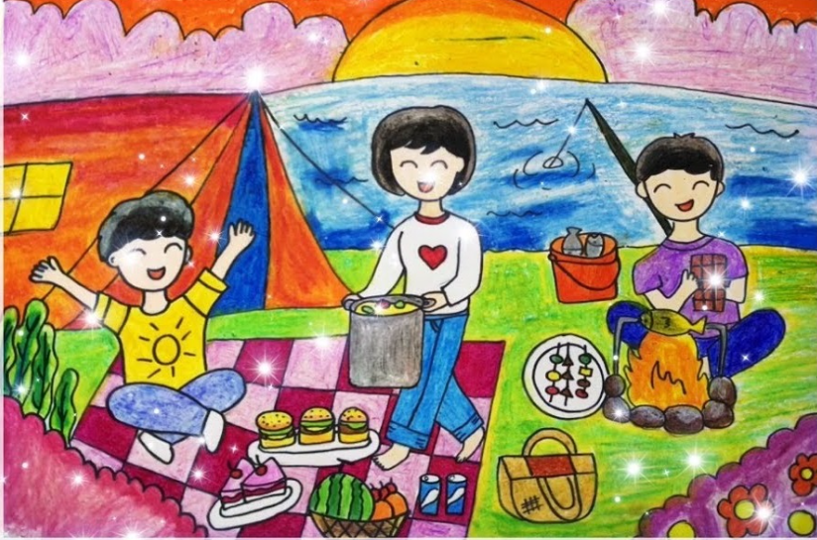
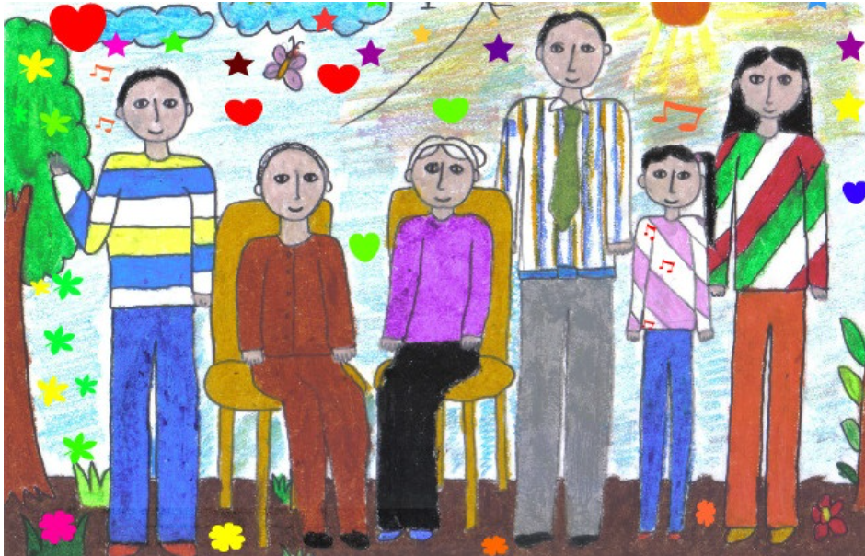


Một số bức tranh vẽ nhân ngày Quốc tế gia đình

Slide 28

HƯỚNG DẪN VỀ NHÀ
Ôn lại kiến thức đã học.
Hoàn thành bài tập bài 13, SBT Mĩ thuật 7.
Tìm hiểu trước Bài 14: Thiết kế khung ảnh từ vật liệu sẵn có.

Slide 29



CẢM ƠN CÁC EM ĐÃ CHÚ Ý LẮNG NGHE BÀI GIẢNG

